Slide 1
Klinická imunologie
Marcela Vlková
Ústav klinické imunologie a alergologie
LF MU

Slide 2
Imunitní systém
Funkční charakteristika:
homeostáza, sebeudržování na úrovni molekulární výstavby organismu
schopnost rozpoznání a eliminace cizorodých a škodlivých látek z organismu
Integrální součást organismu
propojení s metabolismem, endokrinním a nervovým systémem

Slide 3
Imunitní systém – složka celotělového informačního systému
Schopen přijímat podněty prostřednictvím receptorů.
Podněty kvalitativně a kvantitativně vyhodnocuje.
Na podněty reaguje efektorovou aktivitou.
Shodné rysy s hormonální a nervovou soustavou.
Vzájemně se funkčně i strukturně provazují.
Mají schopnost odpovídat na všechny druhy přicházejících podnětů.

Slide 4
IMUNITNÍ SYSTÉM JAKO SOUČÁST ORGANISMU
nervový systém
metabolismus
endokrinní systém
IMUNITNÍ SYSTÉM
genom
mikrobiom
epigenetické vlivy

Slide 5
Úloha imunitního systému
Reaguje s cizorodými/nebezpečnými substancemi z vnějšího prostředí (zejména antimikrobiální ochrana).
Účastní se odstraňování starých
a poškozených buněk vlastního těla.
Napadá nádorové a viry infikované buňky vlastního těla.

Slide 6
Přenos informací v imunitním systému
Prostřednictvím membránových interakcí:
Blízký kontakt buňka- buňka
Membránové receptory na buňkách IS reagují s odpovídajícími ligandy na jiných buňkách IS nebo jiných buňkách - přenos aktivačního signálu
Vzdálený kontakt: buňka – biologicky aktivní látka
Kontakt je opět veden přes buněčný receptor – přenos aktivačního signálu

Slide 7
Příklady biologicky aktivních látek
Cytokiny
Chemokiny
Kys arachidonová, leukotrieny, tromboxany prostaglandiny
Oxid dusnatý

Slide 8
Signální interakce
Založeny na kaskádovitém přenosu energie v signálních molekulách.
Vytvoření signalizačních membránových mikrodomén se strukturou a obsahem příslušných molekul nutných ke spuštění kaskády.
Energie obsažená v signálních molekulách je předávána na níže postavené složky signálních systémů (fosforylace, G-proteiny, vápenaté ionty).
Výsledkem je přenos informace do genetického aparátu buňky.
Vede k zesílení transkripce regulujících aktivaci buňky.

Slide 9
Aktivace imunitní buňky
Přepis genů pro vznik biologicky aktivních makromolekul.
Vrcholem aktivace je proliferace buňky – klíčový pro imunitní systém.
Fyziologicky je udržován v tzv. „minimálních parametrech“.
Po aktivaci nutnost rychlého zmnožení a tvorbě efektorových a regulačních molekul a buněk.

Slide 10
Imunitní systém – multi-signálová soustava
Jeden signál nemá biologickou odezvu.
Imunologická odpověď nastává až po dosažení určité úrovně intenzity signálu.
Poté dochází k aktivaci dalšího stupně.
Dochází k amplifikaci aktivace – nutnost regulace.
K regulaci – utlumení přenosu signálu dochází v závěru imunitní odpovědi.

Slide 11
Kvalita a intenzita imunitní odpovědi
Musí být vždy adekvátní vyvolávajícímu podnětu!!
Reakce je energeticky náročná – vyžaduje dostatečné množství živin.
Má velký biologický potenciál – pokud není dobře nasměrována – riziko poškození vlastních struktur – autoimunitní poškození.

Slide 12
Charakter imunitní odpovědi
Závisí na kompartmentu, ve kterém reakce probíhá.
Jednotlivé orgány mají své specifické prostředí, které nemůžeme vždy specificky vyšetřit.
Periferní krev není věrným zrcadlem imunitních dějů v organismu.

Slide 13
Klinická imunologie
Imunopatologie
Antiinfekční imunologie
Transplantační imunologie
Nádorová imunologie
Neuroimunologie
Imunohematologie
Alergologie
Imunogenetika
Imunofarmakologie
Vakcinologie
Imunochemie…

Slide 14
Imunopatologie

Slide 15
Imunopatologie
IMUNODEFICIENCE
PRIMÁRNÍ
(VROZENÉ)
SEKUNDÁRNÍ
(ZÍSKANÉ)
Zvýšená vnímavost k infekčním agens
Náchylnost k maligním procesům
Autoimunitní projevy

Slide 16
Alergologie
Alergické choroby se vyskytují u 35% celkové populace a počet pacientů s alergickými chorobami v posledních desetiletích vzrůstá.
Alergická rhinitida
Asthma bronchiale
Atopická dermatitida
Potravinová přecitlivělost

Slide 17
Imunopatologie
Prevalence autoimunitních chorob
(Mackay IR, BMJ 2000; 321: 93-96)
Choroby štítné žlázy: > 3% dospělých žen
Revmatoidní artritida: 1% celkové populace, převaha žen
Primární Sjögrenův syndrom: 0,6-3% dospělých žen
Systémový lupus erytematosus: 0,12% celkové populace, převaha žen
Roztroušená skleróza: 0,1% celkové populace, převaha žen
Diabetes I. typu: 0,1% dětí
Primární biliární cirhóza: 0,05-0,1% žen středního a staršího věku
Myasthenia gravis: 0,01% celkové populace, převaha žen

Slide 18
Imunitní systém a maligní nádory
Imunologická úprava nádoru (cancer immunoediting):
Imunologická ostraha (immunological surveillance) – eliminace maligně transformovaných buněk.
Vytvoření rovnováhy mezi imunitním systémem a nádorem, selekce rezistentních mutantů.
Únik maligních buněk před imunitními reakcemi.

Slide 19
Transplantace orgánů, tkání, buněk
Dárce a příjemce:
Autologní transplantace (autograft)
Syngenní transplantace (isograft)
Alogenní transplantace (allograft)
Xenogenní transplantace (xenograft)
Důsledky histoinkompatibility:
Rejekce (odvržení, odhojení) štěpu
Reakce štěpu proti hostiteli (graft versus host reaction –GvHR)

Slide 20
Imunologie těhotenství
„Koexistence matky a plodu
u placentárních savců je fyziologickým příkladem imunologické tolerance k semialogennímu štěpu“.
Medawar, P.B.:
Some immunological and endocrinological problems raised by the evolution of viviparity in vertebrates.
(Symp.Soc. Exp.Biol. 7:320-328, 1953)

Slide 21
Imunitní systém
Funkční charakteristika:
homeostáza, sebeudržování na úrovni
molekulární výstavby organismu
schopnost rozpoznání a eliminace cizorodých a škodlivých látek z organismu
Morfologická charakteristika:
lymfoidní, lymforetikulární systém
Integrální součást organismu
propojení s metabolismem, endokrinním
a nervovým systémem

Slide 22
Základ imunitního systému
Lymfatická tkáň a lymfatické orgány
Buňky imunitního systému

Slide 23
Složky imunitního sytému
Periferní oblasti imunitního systému je možno rozdělit do několika funkčních oblastí jejichž imunitní odpověď má určité odlišné charakteristiky.
Základní složky imunitního systému:
– Kostní dřeň, tymus
  Lymfatické uzliny a slezina
  Imunitní systém sliznic
  Kožní imunitní systém
  Lymfatický cévní systém

Slide 24
Lymfatické orgány
    Primární: kostní dřeň, thymus
  vznik, diferenciace a zrání imunokompetentních buněk
  Sekundární lymfatické orgány: slezina, lymfatické uzliny, MALT
  místo, kde probíhají specifické imunitní reakce

Slide 25
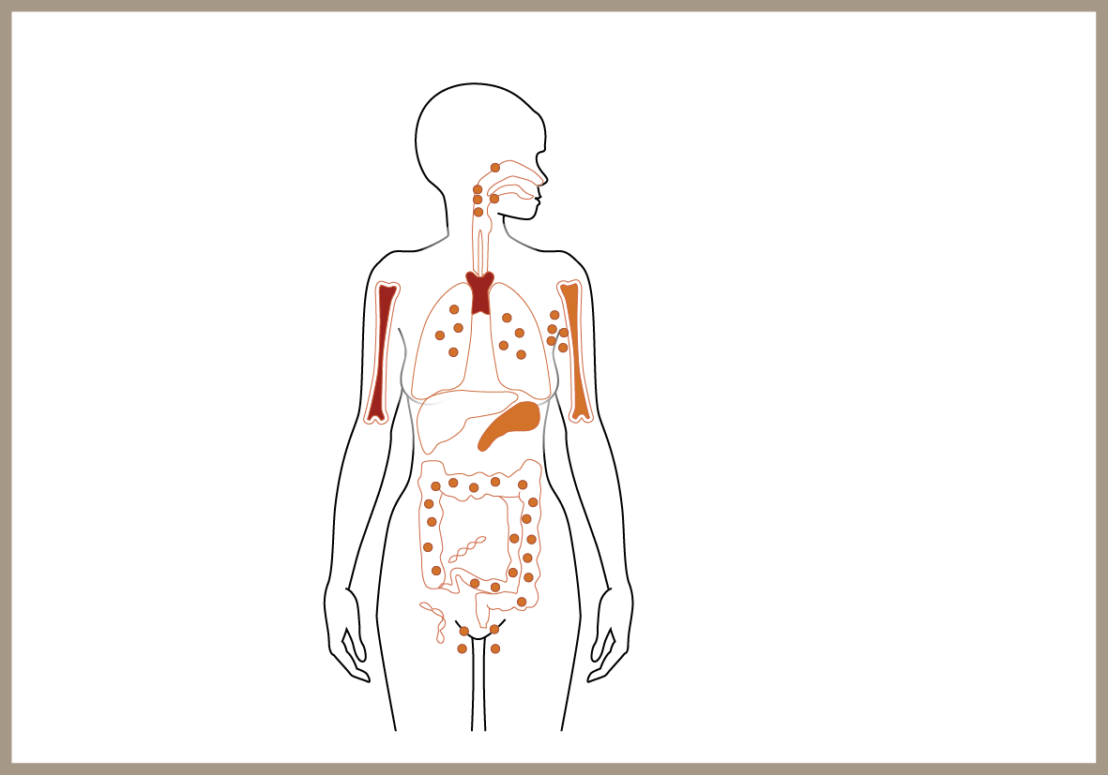
Primární a sekundární lymfatické orgány
Primární lymfatické orkány
Sekundární lymfatické orgány
Waldeyerův okruh
Thymus
BALT
Lymfatické uzliny
Kostní dřeň
Kostní dřeň
Slezina
Payerovy pláty
Mesenterické lymfatické uzliny
Lamina propria
Urogenitální MALT
Lymfatické uzliny

Slide 26
Propojení lymfatických orgánů
Lymfatické orgány – propojení s dalšími orgány těla pomocí lymfatických a krevních cév.
Aferentní lymfatické cévy – přivádějí do uzlin lymfu a s ní Ag a antigen prezentující buňky.
Eferentní lymfatické cévy – odvádějí lymfu a efektorové lymfocyty.
Prokrvení uzliny zajišťují: arterie – vstup,
vény – výstup.
Arterie přináší naivní lymfocyty do uzlin.

Slide 27
Mízní cévy
Přítomny téměř ve všech tkáních těla.
Nebyly nalezeny v avaskulárních strukturách, jako jsou vlasy, nehty, epidermis, rohovka, sklivec a čočka a některé druhy chrupavky.
Dále nebyly nalezeny v nervové tkáni, kostní dřeni a v nitru jaterního lalůčku.

Slide 28
Míza, lymfa
Lymfa (míza) - nažloutlá tekutina kolující v lymfatickém systému.
Podobné složení jako krevní plazma. Lidské tělo obsahuje asi litr lymfy.
Lymfa vzniká v prostotu mezi buňkami z tkáňového moku.
Sbírá se do mízních vlásečnic tzv. lymfatických kapilár. Tyto kapiláry sbírají lymfu se všech částí těla, spojují se dohromady a postupně vytvářejí větší lymfatické cévy. Potom pokračuje dál širšími lymfatickými cévami, kde pak ústí do lymfatických uzlin, které lymfu filtrují. Lymfatické cévy se postupně spojují do velkých lymfatických cév - mízovodů, kterými vtéká lymfa do krčních žil krevního oběhu.

Slide 29
Míza, lymfa
  Pravý mízovod - ductus lymfatikus dexter -přivádí lymfu z horní poloviny pravé strany těla.
  Hrudní mízovod tzv. ductus thracicus přivádí lymfu ze zbývajících částí těla. Toku krve do lymfatického systému zabraňují chlopně v ústích mízovodů.
Hrudním mízovodem proteče do žil každou minutu 4-10 ml lymfy; během jednoho dne 60% objemu plazmy a 50% všech bílkovin.
Lymfa pomáhá při přenosu živin do těla. Ve střevech je obrovský počet lymfatických cév, které sbírají malé kuličky tuku a odevzdávají je do krve cestou hrudního mízovodu.

Slide 30
Složení lymfy
Je do určité míry podobné složení krevní plazmy, má 50- 70% bílkovin plasmy, obsahuje tuky a cholesterol, vitamíny rozpustné v tucích, které se vstřebávají v okolí trávicí soustavy. Dále obsahuje steroidní hormony, železo, měď a kalcium.
Lymfa v kapilárách neobsahuje buňky; ty se do ní dostávají až po průchodu některou lymfatickou uzlinou. V ductus thoracicus má lymfa narůžovělou barvu, je kalná a obsahuje mnoho buněk.
Má schopnost srážet se, podobně jako krev.
99 % jejích buněk tvoří lymfocyty - 95 % tvoří efektorové lymfocyty. Ostatní buňky jsou v lymfě ojedinělé.

Slide 31
Složení lymfy
Složení lymfy v cévách proměnlivé - závisí na jejich pozici.
Lymfa z horních končetin je lymfa bohatá na bílkoviny.
Lymfa ve střevech – chylus (střevní míza) – je bohatá na tuky, které se vstřebaly ze střeva během trávení. Tato lymfa je mléčné barvy.
Klasická lymfa je vlastně světlá, téměř bezbarvá tekutina, již můžeme vidět například v puchýři.

Slide 32
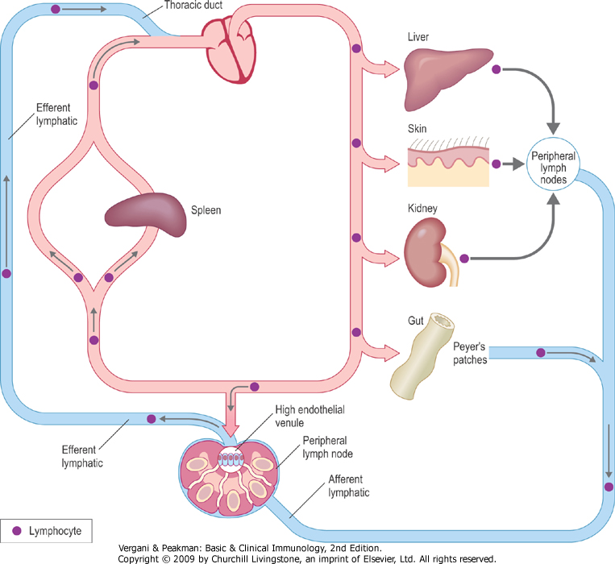
Cesty lymfocytů v těle
Krevní oběh

Slide 33
Lymfatické orgány

Slide 34
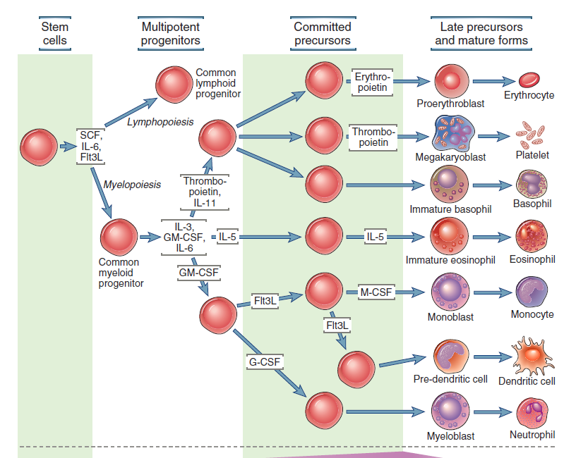
Kostní dřeň - hematopoeza
© Elsevier 2012. Abbas & Lichtman: Cellular and Molecular Immunology 7e www.studentconsult.com

Slide 35
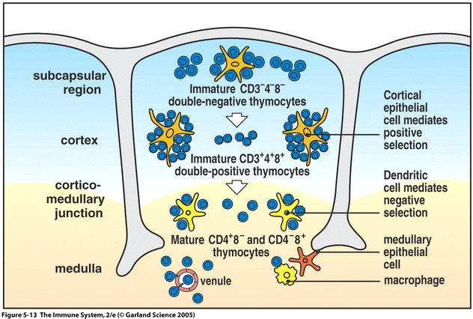
Thymus – místo vývoje T-lymfocytů

Slide 36
Sekundární lymfatické orgány

Slide 37
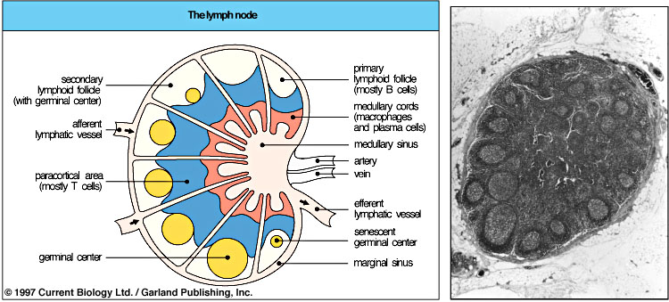
Lymfatická uzlina
Místo, kde lymfoidní buňky vstupují z cirkulace a kde probíhají specifické imunitní reakce

Slide 38
Vyšetření lymfatických uzlin
Zvětšení lymfatických uzlin:
v důsledku imunitní reakce na antigen
infiltrace zánětlivými buňkami (lymphadenitis)
infiltrace a proliferace maligních buněk
při imunologických (SLE, RA) a metabolických chorobách
U zdravých dospělých osob bývají axilární a inguinální uzliny hmatné (v průměru 1 cm).
V dětství je reakce lymfatických uzlin běžná.
U dospělých do 30 let je asi 80% lymfadenopatií benigních, u osob nad 50 let jen asi 40%.
Diagnostický význam při infekci HIV

Slide 39
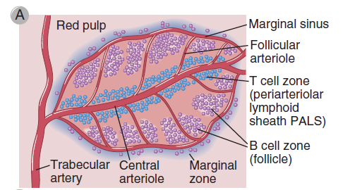
Slezina
Hlavní funkce
Odstraňování starých a poškozených buněk a partikulí (imunokomplexy) z cirkulace
Iniciace adaptivní imunitní odpovědi na patogeny přenášené krví
© Elsevier 2012. Abbas & Lichtman: Cellular and Molecular Immunology 7e www.studentconsult.com

Slide 40
Vyšetření sleziny
U zdravých osob slezinu nenahmatáme
Hyposplenismus:
vrozená asplenie
stavy po splenektomii
význam vakcinace proti pneumokokům!
Splenomegalie:
hyperplasie buněk imunitního systému (infekce)
porušení průtoku krve (cirhóza jater, trombózy)
maligní procesy (primární i sekundární)
autoimunitní procesy (RA-Felty, SLE, hematol.)
extramedulární hematopoéza

Slide 41
Imunologie sliznic a kůže
Povrch sliznic zažívacího traktu..……. 200 m²
Povrch dýchacího traktu……………… 80 m²
Povrch kůže …………………………… 2 m²
Podněty: potrava …………………….. ~ tuny
mikrobiota ………………….. 10¹⁴ bakterií
antigeny ve vzduchu
Obměna epitel. buněk střeva ………. 10¹¹/den
Produkce IgA (převyšuje ostatní isotypy)... 5-9g/den
90% infekčních agens vstupuje sliznicemi
80% imunologicky aktivních buněk organismu je ve
sliznicích

Slide 42
IMUNITA
Vrozená (přirozená, nespecifická, innate immunity)
u všech mnohobuněčných organismů
Adaptivní (získaná, specifická, adaptive immunity)
až od obratlovců
………………………………………………………………………………………
Adaptivní = vzniklý adaptací

Slide 43
Tematické okruhy ke zkoušce z imunologie (BcZL LF MU)
Imunitní systém: fyziologické funkce, hlavní skupiny chorob z poruch imunity.
Imunita vrozená a adaptivní: charakteristické rysy, vzájemné vztahy.
Primární a sekundární orgány imunitního systému.
Buňky imunitního systému: lymfocyty T, B, buňky NK a NKT
Buňky imunitního systému: profesionální fagocyty, dendritické buňky, mastocyty a další elementy.
Molekuly buněčných interakcí: cytokiny, chemokiny, adhesivní molekuly.
Komplementový systém: cesty a důsledky aktivace.
Zánět: buněčná a molekulární podstata, diagnosticky významné biomarkery zánětu.
Imunoglobuliny: struktura a funkce.
Hlavní histokompatibilitní komplex (MHC). HLA-systém. HLA-antigeny.
Antigen. Epitop. Hapten. Příklady antigenů významných v patogenéze a diagnostice chorob.
Receptory buněk imunitního systému pro „PAMP“ a pro „epitopy antigenů“.
Buněčná a molekulární podstata tvorby protilátek a celulární imunity (zprostředkované lymfocyty T).
Slizniční imunitní systém.
Buněčná a molekulární podstata celulární Imunologická hypersensitivita ( I.-IV. typ)
Alergické choroby : rozdělení, imunopatogeneze, výskyt, klinické projevy.
Autoimunitní choroby. Autoprotilátky, autoreaktivní lymfocyty T.
Imunodeficience primární a sekundární.
Imunita antiinfekční. Aktivní a pasivní imunizace při prevenci a terapii infekčních chorob. Vakcíny.
Imunita u maligních nádorů. Monoklonální gamapatie, leukemie, lymfomy.

Slide 44
Tematické okruhy ke zkoušce z imunologie (BcZL LF MU)
Polyklonální protilátky: příprava (imunizace), purifikace, využití v diagnostice a v léčbě.
Monoklonální protilátky: charakteristika, možnosti diagnostického a léčebného využití.
Reakce protilátek s antigenem in vitro: charakter a vizualizace vazby, afinita, avidita.
Aglutinační reakce. Aglutinace přímá a nepřímá. Coombsův test.
Precipitační reakce : radiální imunodifuse, nefelometrie a turbidimetrie.
Imunoelektroforéza. Imunofixace, Imunoblotting,
Imunofluorescence.
Imunoeseje se značenými protilátkami: RIA , EIA. ELISA.
Izolace buněk k imunologickému vyšetření. Gradientová centrifugace, imunomagnetická selekce.
Průtoková cytometrie. Princip metody, analýza a grafické znázornění. Uplatnění v imunologii.
Funkční testy lymfocytů in vitro: proliferace, cytotoxicita, ELISPOT
Vyšetření fagocytózy: chemotaxe, ingesce, mikrobicidní testy.
Vyšetření fagocytózy: redukce tetrazoliových solí, chemiluminiscence, „burst-test“.
Vyšetření aktivity, složek a inhibitorů komplementového systému.
Vyšetření protilátkové imunity: kvantitativní a kvalitativní parametry celkových i specifických Ig
Vyšetření celkových a specifických IgE. Test aktivace basofilů.
Metody stanovení autoprotilátek.
Vyšetřovací algoritmus při diagnostice imunodeficiencí.
Vyšetřovací algoritmus při diagnostice autoimunitních chorob.
Vyšetřovací algoritmus při diagnostice alergických chorob.

Slide 45
Studijní materiály
Litzman J, Freiberger T, Král V, Thon V:
Základy vyšetření v klinické imunologii, skripta LF MU, 2011
Bartůňková J, Paulík M a spol.:
Vyšetřovací metody v imunologii, Grada, Avicenum, 2011
Hořejší V, Bartůňková J:
Základy imunologie, 4. vydání, Triton, 2009
http://portal.med.muni.cz

